Slide 1


Kazuistika tumor pankreatu
T.Rohan
Klinika radiologie a nukleární medicíny FN Brno a LF MU

Slide 2
Muž, 56 let
Přichází na nízkoprahový urgentní příjem
Před 5 týdny ho začalo po jídle bolet epigastrium, pak to přestalo. Následně se 7.11. po jídle cestovala bolest po celém břiše. Byl u PL, ta mu napsala žádanku na vyšetření sem. Dnes ho to složilo, v epigastriu cítí tlakovou bolest, dále začala bolest v bedrech a bolest jdoucí od levé jámy kyčelní po epigastrium.
Objektivně: břicho v niveau, měkké, volně prohmatné, nebolestivé, hepar a lien nehmatám, tapott. bilat. negat., peristaltika +
Anamnéza: DM 1.typu, stopkuřák
Indikován UZ a RTG břicha

Slide 3
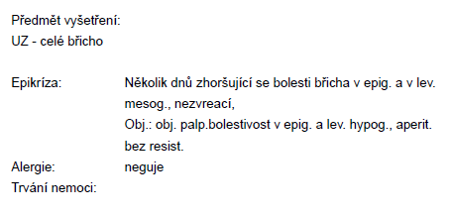
UZ břicha - žádanka
Výsledky laboratoře nebyly v době UZ vyšetření k dispozici.

Slide 4
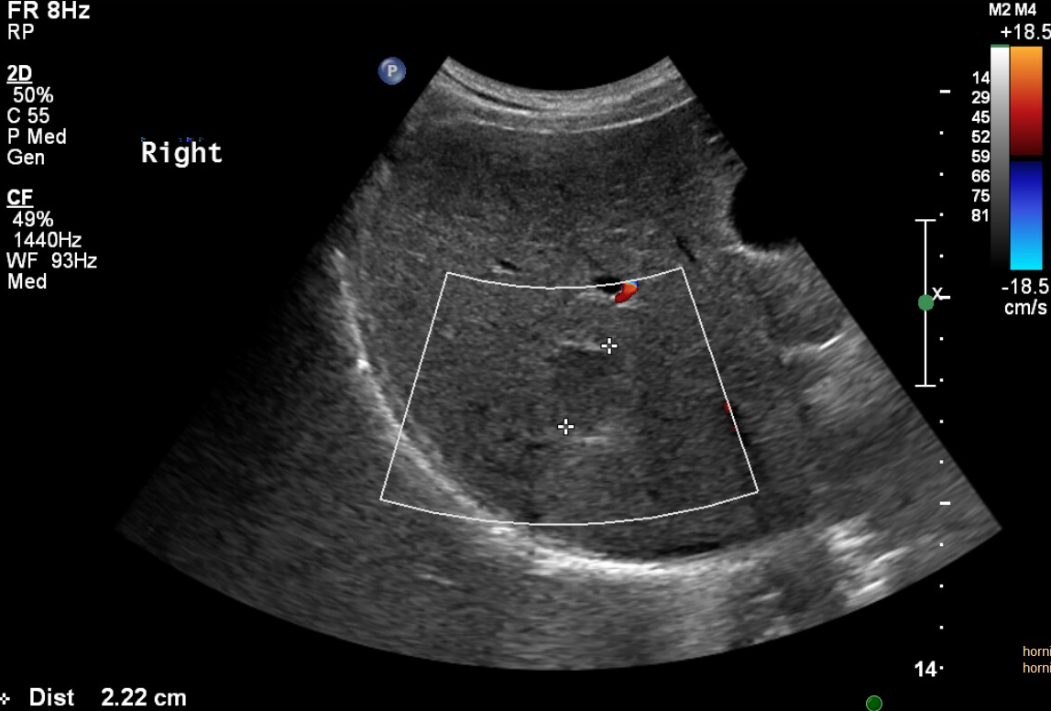
UZ břicha - závěr
2 hypo-izoechogenní ložiska jater (viz obr.)- vzhledem k anamnéze hubnutí možné metastázy, ložiska však mohou být i benigní, v akutním režimu nepodáno Sonovue, proto se k etiologii nelze blíže vyjádřit.
Pankreas nepřehledný pro artefakty plynu z GIT.

Slide 5
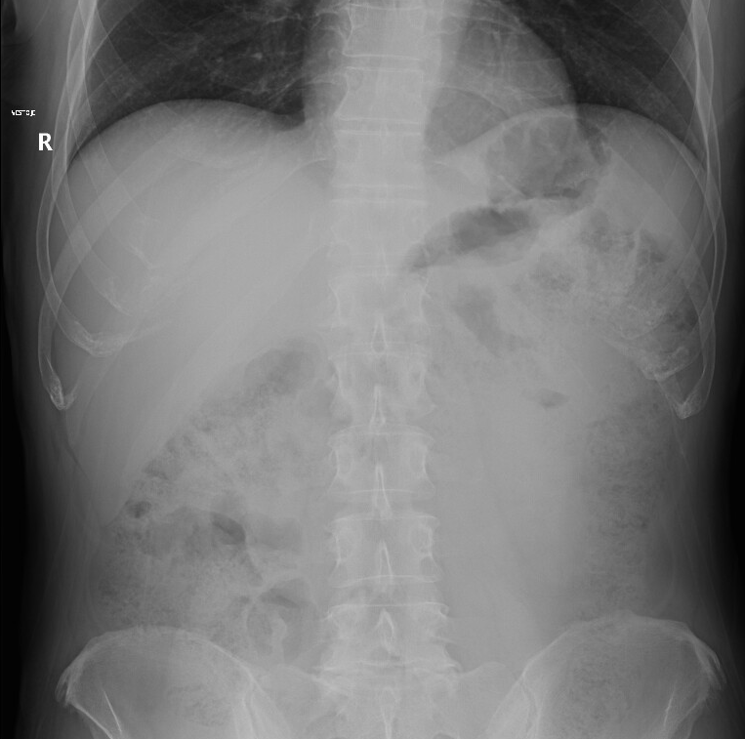
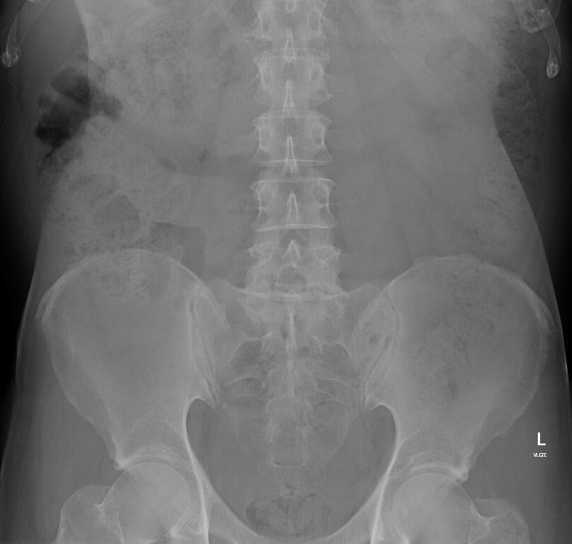
RTG břicha - závěr
Bez známek pneumoperitonea či ileozního stavu.
VSTOJE – bez pneumoperitonea
VLEŽE – bez dilatace střevních kliček

Slide 6
Laboratoř
Bi-celk. 5.7 umol/l, ALT 0.36 ukat/l, AST 0.31 ukat/l, GGT 0.76 ukat/l, ALP 1.21 ukat/l, AMS 0.63 ukat/l,
Glukóza 13.3 mmol/l, CRP menší než 1.0,
Urea 3.3 mmol/l, Kreat. 70 umol/l
RTG + UZ břicha + laboratoř neukazují na náhlou příhodu břišní.

Slide 7
Došetření váhového úbytku a ložisek jater
odběr onkomarkerů (elevace CA19-9 4238 kU/l – podezření na tumor pankreatobiliárního origa)
Během 10 dnů zhoršení laboratorních parametrů: Bi-celk. 94.1 umol/l, ALT 11.33 ukat/l, AST 8.59 ukat/l, GGT 27.25 ukat/l, ALP 8.26 ukat/l
Indikováno CT břicha se zaměřením na pankreas a jaterní ložiska.

Slide 8
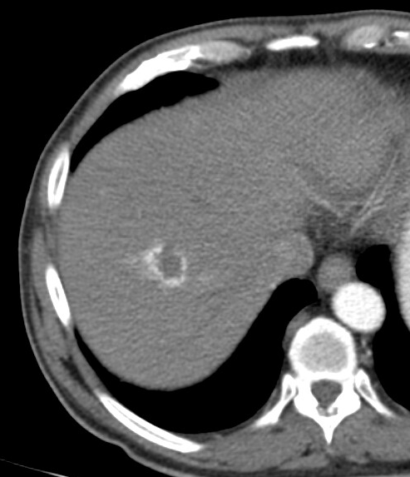
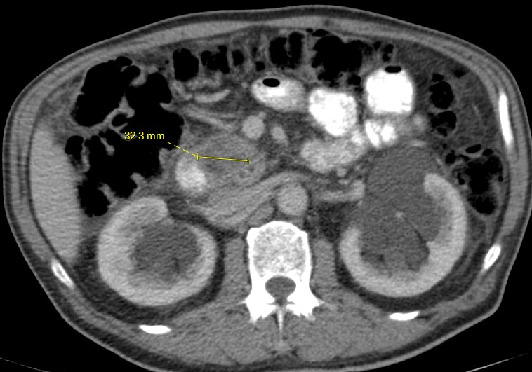
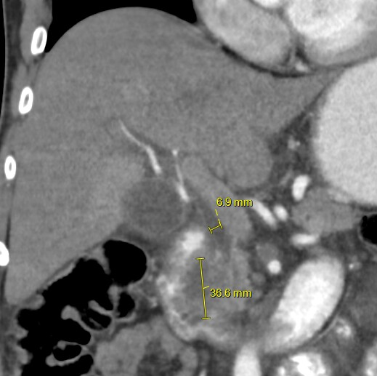
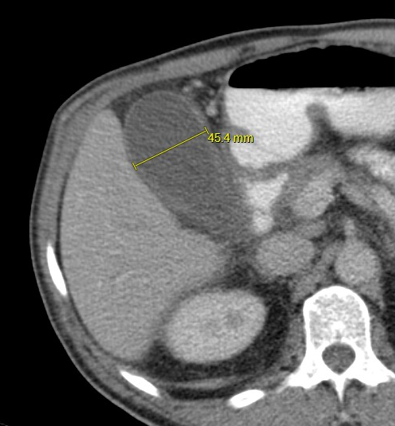
CT břicha - závěr
Tumorozní infiltrace hlavy slinivky a přilehlého duodena, infiltrát je i v těsném kontaktu s přední stěnou dolní duté žíly. Lymfadenopatie v okolí.
Dvě ložiska jater charakteru hemangiomů.
CT břicha v arteriální fázi – ložisko s granulárním sycením na periferii – typický obraz hemangiomu.
CT břicha v arteriální (vpravo) a portovenozní fázi (vlevo) – hypodenzní tumorozní ložisko hlavy pankreatu vyklenující se do lumen duodena (v duodenu pozitivní peroperálně podaný kontrast). V. portae (hvězda) a a.mesenterica superior (kolečko) bez známek infiltrace. Hraniční šíře ductus hepatocholedochus (šíře 7 mm, normálně do 7 mm). Lymfadenopatie v okolí (trojúhelník). Parapelvické cysty ledvin bilaterálně.
CT břicha v portovenozní fázi – prostorný žlučník u tumoru hlavy pankreatu. Šíře normálního žlučníku obvykle nepřesahuje 4 cm (zde 4,5 cm).
CT s KL je vhodná metoda ke stagingu tumorů pankreatu.
Pro charakterizaci ložisek jater na CT je nutná intravenozní aplikace KL.

Slide 9
Další postup
Předvedení na mezioborové onkologickou indikační komisi (OIK).
Vzhledem k absenci jaterních metastáz a nepřítomnosti známek infiltrace portální žíly a horní mezenterické tepny OIK doporučuje operační revizi.
Peroperačně nález shledán jako inoperabilní, odebrán vzorek tumoru na histologii (nízko diferencovaný adenokarcinom) a provedena spojková operaci (vytvoření Roux kličky s našití choldochojejunoanastomozy, dále gastroenteroanastomoza a enteroenteroanastomoza).
Pacient dále indikován k systémové chemoterapii.

Slide 10
Závěr
Pankreas na UZ nebývá vždy dobře přehledný (přehlednost limituje habitus, plyn v žaludku či colon transverzum).
Je-li podezření na tumor pankreatu, je indikováno CT s KL.
CT je vhodná metoda ke stagingu tumorů pankreatu.
Pro charakterizaci ložisek jater na CT je nutná intravenozní aplikace KL.

